Slide 1
“¿La creación de una prótesis podría generar una mejora en la calidad de vida de otras personas?”
CICLO ESCOLAR 2020-2021
6º PREPARATORIA
COLEGIO FRANCÉS DEL PEDREGAL

Slide 2
EQUIPO # 1
Marcela Medina del Campo Hernández - Psicología (Coordinadora)
Rosibel Niño Cisneros - Matemáticas
Rosario Castellanos Ferreiro - Química
Miguel Ángel Mattus Cruz - Física

Slide 3
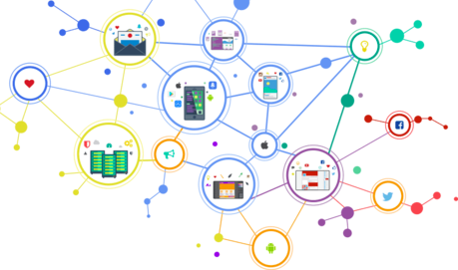
IMPLEMENTACIÓN
Ciclo escolar 2020-2021
AGOSTO-MAYO

Slide 4
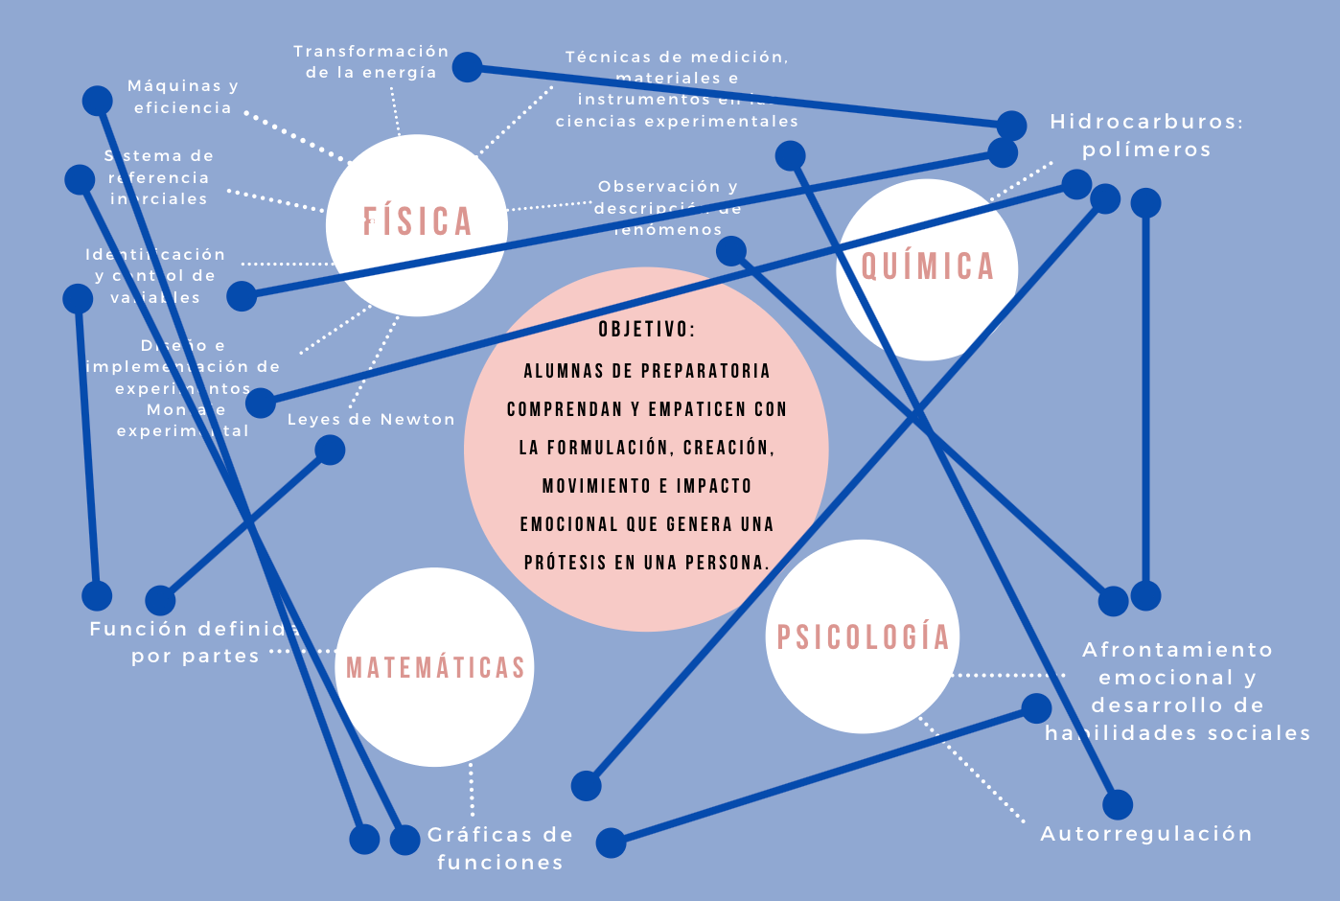
ORGANIZADOR GRÁFICO
Notes:
Cambiar esta diapositiva

Slide 5
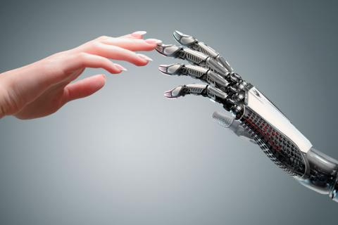
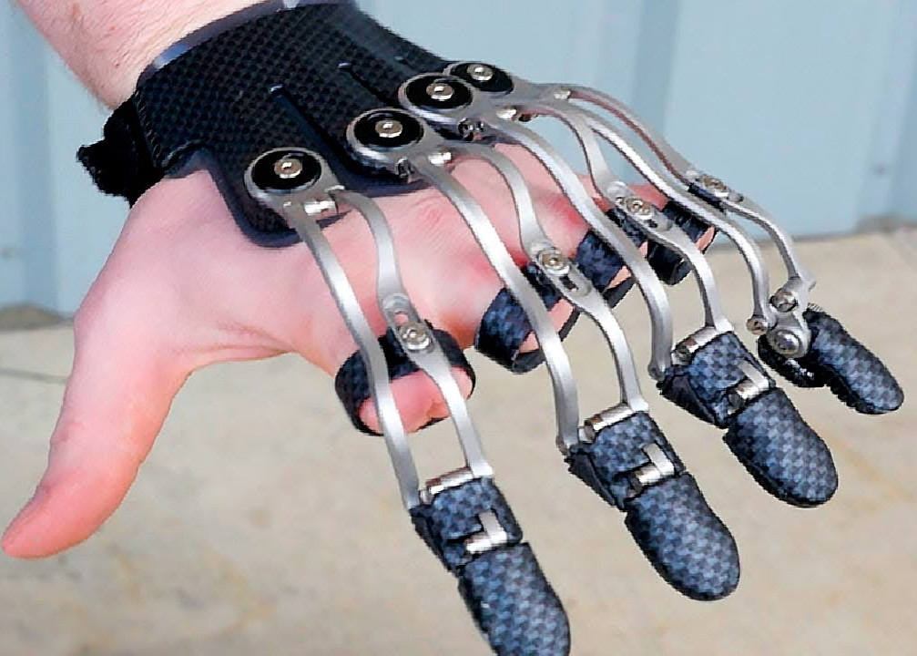
INTRODUCCIÓN
Una amputación es un procedimiento quirúrgico por el cual se extirpa una parte del cuerpo, de un miembro o parte de él a través de uno o más huesos.1 Conlleva un cambio físico y psicológico-emocional en el individuo que va acompañado de rechazo social y, en algunos casos, incapacidad laboral donde impacta de manera importante el área económica.2
Esto implica la implantación de prótesis en pro de la salud de los pacientes. En México se usó por primera vez en el INR y el paciente sentía menos dolor y se mostró mejora de la imagen corporal.2
Blanca Fernández-Lasquetty. (2011). Cuidados al paciente con alteraciones traumatológicas y ortopédicas. España: Paradigma Stock Out.
https://www.anmm.org.mx/actas2015/Acta_SO04032015.pdf

Slide 6
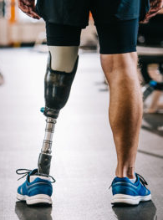
INTRODUCCIÓN
México se encuentra en crecimiento en el desarrollo de prótesis.3 Sin embargo, actualmente no existen cifras exactas sobre cuántas personas requieren o utilizan prótesis en nuestro país.
Según la INEGI el número de personas con amputaciones en el 2010 es de 664 mil de pie, pierna o brazo, donde el 50% de ellos tienen entre 30 y 59 años de edad.3 Con esto es evidente la importancia que radica en el contexto, y por lo tanto buscamos diseñar y describir el contorno de una prótesis médica con la finalidad de concientizar desde su creación, su impresión, conciencia y conocimientos necesarios para generar ayuda a los demás y brindar un apoyo social.
3. https://www.eluniversal.com.mx/articulo/techbit/2015/08/2/innovacion-para-la-salud

Slide 7
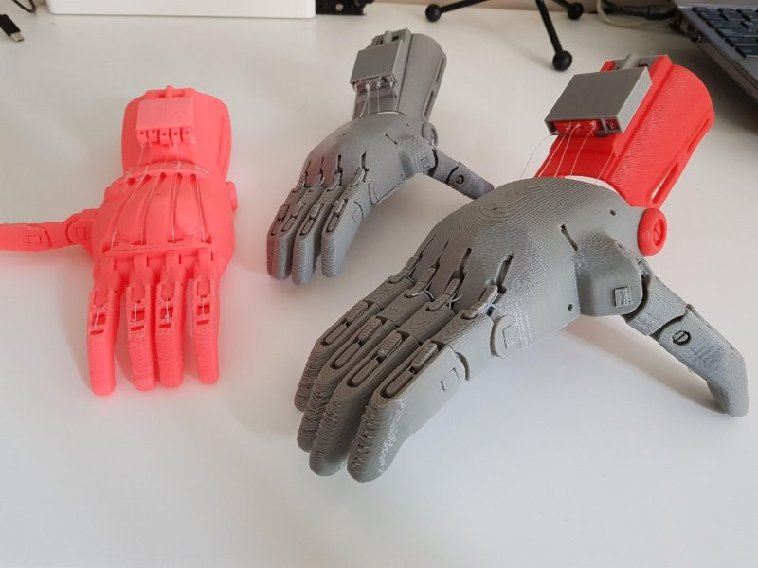
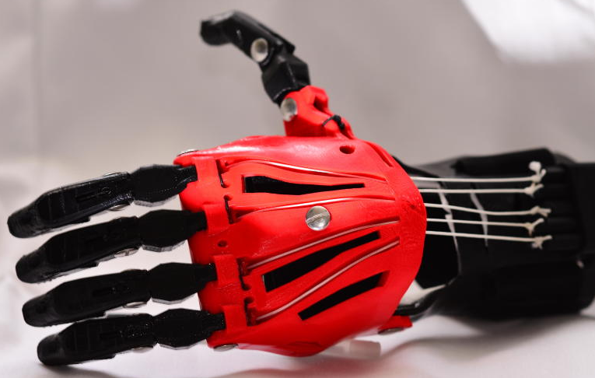
OBJETIVO GENERAL
Diseñar, identificar y aplicar una prótesis desde las funciones matemáticas, la elección de los materiales químicos, la biomecánica y el impacto emocional que podría llegar a tener una persona con esta necesidad desde una concientización de una problemática en la actualidad en nuestro país en las alumnas de 6º de preparatoria.

Slide 8
OBJETIVOS POR ASIGNATURA
Matemáticas
Identificar distintos tipos de funiones, representarlas gráficamente y establecer sus características principales para vincularlas con situaciones cotidianas
Física
Utilizar conocimientos y técnicas aprendidos en la mecánica clásica para modelar los movimientos de la prótesis
Química
Conocer sobre los polímeros para tomar decisiones sobre sus uso y la forma en que se desechan para evaluar la viabilidad de los bioplásticos y plásticos sintéticos en la elaboración de una prótesis
Psicología
Identificar la implicación emocional que podría haber en una persona con la necesidad de una prótesis junto con la autorregulación y el apoyo social necesario para sobrellevar dicha situación

Slide 9
PREGUNTAS GUÍA

Slide 10
Matemáticas
Física
Química
Psicología
¿Es posible aplicar la modelación matemática de funciones seccionadas para darle solución a un problema específico en tu vida diaria?
¿Se puede desarrollar una introducción al conocimiento de la biomecánica mediante la aplicación de los principios de la mecánica de Newton al análisis del funcionamiento de una prótesis?
¿Por qué el uso de los plásticos es tan comercial a pesar de los problemas ambientales que pueda ocasionar?
¿Se pueden cambiar algunas propiedades de los plásticos como el tiempo de degradación para elaborar prótesis más económicas pero igualmente resistentes y flexibles pero al mismo tiempo más amigables con el medio ambiente?
¿Será posible analizar la implicación emocional en una persona con necesidad de una prótesis?
¿Se podrán proporcionar distintas herramientas con el objetivo de mejorar la situación emocional de una persona con necesidad de una prótesis?

Slide 11
CONTENIDOS Y TEMAS
FÍSICA:
Sistema de referencia inerciales, Leyes de Newton, Transformaciones de energía, Máquinas y eficiencia
Técnicas de medición, materiales e instrumentos en las ciencias experimentales, Observación y descripción de fenómenos, Identificación y control de variables, Diseño e Implementación de experimentos-Montaje experimental.
MATEMÁTICAS:
Gráficas de funciones. Función definida por partes

Slide 12
CONTENIDOS Y TEMAS
QUÍMICA: Hidrocarburos: polímeros.
PSICOLOGÍA:
Estrategias de afrontamiento, autorregulación y habilidades sociales y emocionales.

Slide 13
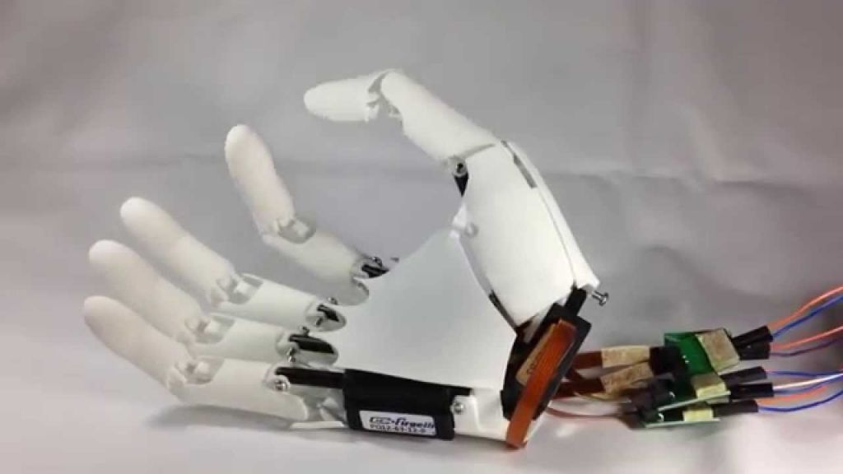
PRODUCTOS PROPUESTOS
Una prótesis elaborada a partir de un polímero que sea resistente, flexible y de bajo costo.
Infografía y reporte final del proyecto.

Slide 14
EVALUACIÓN

Slide 15
Física
Declaración de variables, magnitudes y unidades vinculadas al modelo de la situación. Descripción del funcionamiento de la prótesis. Justificaciones teóricas derivadas de la descripción del funcionamiento de la prótesis.
Matemáticas
Regla de correspondencia de la función seccionada que describa el perfil de la prótesis. Gráfica en papel de la función seccionada. Imagen del sólido de revolución. Prototipo en 3D
Química
Análisis del material empleado, pros y contras. Resumen y presentación e infografía
Psicología
Registros de desempeño sobre el componente emocional implicado en una persona con necesidad de una prótesis, por medio de encuestas, discusiones e investigaciones.

Slide 16
EVALUACIÓN GENERAL
Modelación matemática de funciones seccionadas
Debates y encuestas sobre la parte emocional e impacto social
Determinación de variables
Justificación y descripción de los materiales elegidos para su fabricación
Modelo de prótesis

Slide 17
PLANEACIÓN GENERAL
Se trabajó de la siguientes manera:
Dos horas por semana de manera disciplinaria.
Una hora por semana de manera interdisciplinaria, con el fin de conectar todas las áreas que están involucradas en este proyecto

Slide 18
PREGUNTAS PARA DIRIGIR INVESTIGACIÓN INTERDISCIPLINARIA
¿Pueden los conocimientos que proporciona la asignatura de Física contribuir a mejorar la perspectiva general sobre el desarrollo y progreso de una prótesis funcional?
¿Se podría proponer la continuidad de este proyecto para buscar mejoras sobre el tema de prótesis en México?
¿Cómo se pueden aplicar algunas funciones matemáticas, las propiedades de los materiales y las leyes de movimiento de Newton para resolver la falta de una extremidad en las personas mexicanas?

Slide 19
ESTRATEGIAS PARA INVOLUCRAR A LOS ESTUDIANTES CON LA PROBLEMÁTICA
Que las alumnas elaboren la prótesis y la muestren con sus compañeras tanto en secundaria como en preparatoria haciendo hincapié en sus características físicas y químicas así como sus ventajas de uso. Que en estas charlas se muestre la relevancia del uso de las ciencias y de la de aplicación de las matemáticas en la resolución de cualquier problema.
Que las alumnas muestren su aprendizaje de los principios de la biomecánica con el uso de la mecánica clásica en el diseño de una prótesis. El aprendizaje puede incluir el diseño de prótesis con materiales de desecho como se sugiere con las fuentes electrónicas.

Slide 20
FUENTES DE CONSULTA
https://www.youtube.com/watch?v=u1KyMtplCcE
https://www.youtube.com/watch?v=KOKnWaLiL8w
https://www.youtube.com/watch?v=IRceb6cA4yw
https://www.youtube.com/watch?v=UwQ8785Qhr8
https://www.youtube.com/watch?v=ybFy-zyLYco
https://www.anmm.org.mx/actas2015/Acta_SO04032015.pdf
https://www.auladae.com/pdf/cursos/capitulo/enfermeria_trauma.pdf
http://www.oandplibrary.org/reference/protesica/LLP-02.pdf
https://www.lne.es/vida-y-estilo/salud/2012/03/25/parte-emocional-amputaciones/1219439.html

Slide 21
FUENTES DE CONSULTA
http://library.umac.mo/ebooks/b28314864.pdf
http://campus.cerimes.fr/odontologie/enseignement/chap3/site/html/cours.pdf
http://www.ptq.pemex.com/productosyservicios/eventosdescargas/Documents/Foro%20PEMEX%20Petroqu%C3%ADmica/2012/03%20Mercado%20pl%C3%A1sticos%20201.pdf
https://www.forbes.com.mx/limbs-3d-ayuda-extremidades/
https://www.diariodesevilla.es/tecnologia/Disenan-sistema-imprimir-protesis_0_1346265615.html
https://elpais.com/internacional/2017/04/11/argentina/1491929616_757606.html

Slide 22
ORGANIZACIÓN DE LA INFORMACIÓN
Física:
Las alumnas harán una declaración de variables, magnitudes y unidades vinculadas al modelo de la situación. También una descripción del funcionamiento de la prótesis y justificaciones teóricas derivadas de la descripción del funcionamiento de la prótesis.
Química
Las alumnas evaluarán la prótesis a partir del material empleando a partir de rúbricas específicas. Harán, en su caso análisis y propuestas de mejora para el material empleado. Calcularán vida útil de la prótesis a partir del material de elaboración

Slide 23
ORGANIZACIÓN DE LA INFORMACIÓN
PSICOLOGÍA:
Se entregará un análisis sobre la conducta y las emociones implicadas en personas con necesidad de prótesis, logrando tener la capacidad de organizar información, de investigar y de deducir la importancia de la autorregulación y el apoyo social en la actualidad de acuerdo al contexto expuesto.
MATEMÁTICAS:
Aprenderán a trabajar en equipo para el diseño de una prótesis utilizando funciones seccionadas, software de diseño e impresión en 3D del prototipo diseñado. Aplicación de la modelación matemática de funciones seccionadas para darle solución a un problema específico en la vida real

Slide 24
CONCLUSIONES PARCIALES
La alumnas contestarán las siguientes preguntas:
Química: ¿El material que se utilizó en la fabricación de la prótesis funciona?¿Es la mejor opción en cuanto a funcionalidad, costo e impacto ambiental?
Psicología: ¿Cómo es la autorregulación de la persona? ¿cómo es la forma de afrontamiento de la persona? ¿cuál es la implicación emocional?
Matemáticas: ¿Es posible aplicar la modelación matemática de funciones seccionadas para darle solución a un problema específico en tu vida diaria? ¿Cómo la aplicas?
Física: ¿Se puede desarrollar una introducción al conocimiento de la biomecánica mediante la aplicación de los principios de la mecánica de Newton al análisis del funcionamiento de una prótesis?

Slide 25
PLANEACIÓN POR SESIÓN - FÍSICA
¿Se puede desarrollar una introducción al conocimiento de la biomecánica mediante la aplicación de los principios de la mecánica de Newton al análisis del funcionamiento de una prótesis?
Planteamiento: Las alumnas propondrán el análisis de un caso de diseño de prótesis con las herramientas proporcionadas por la asignatura y el uso de las referencias de fuentes electrónicas.
Estrategias:
1. Las alumnas declaran las magnitudes y unidades.
2. Las alumnas declaran la interacción, las ramas y las leyes físicas involucradas en el desarrollo de la prótesis.
3.Las alumnas diseñan los diagramas de movimiento de la prótesis.
4. Las alumnas definen las variables involucradas en el modelo.
5. Las alumnas resuelven con las herramientas proporcionadas por la Física los problemas generados por el movimiento de la prótesis.
6. En el salón de clases las alumnas reflexionan sobre el impacto futuro de la aplicación de los principios de la mecánica al desarrollo de prótesis con alcances increíbles.

Slide 26
PLANEACIÓN POR SESIÓN - QUÍMICA
Se involucra a las alumnas mediante la pregunta ¿Por qué el uso de los plásticos es tan comercial a pesar de los problemas ambientales que pueda ocasionar? ¿se pueden cambiar algunas propiedades de los plásticos como el tiempo de degradación para elaborar prótesis más económicas pero igualmente resistentes y flexibles pero al mismo tiempo más amigables con el medio ambiente?
Las alumnas buscarán, seleccionarán, analizarán y sintetizarán la información relevante para la elaboración de la prótesis, conectando con las otras disciplinas involucradas
Elaboran un reporte e infografía que servirá para la exposición final

Slide 27
PLANEACIÓN POR SESIÓN - MATEMÁTICAS
Se involucra a las alumnas en la creación de funciones a través de gráficas.
Las alumnas diseñarán el perfil de una prótesis robótica y a través del análisis de funciones obtendrán la función seccionada del modelo.
Elaboran un reporte e infografía que servirá para la exposición final

Slide 28
PLANEACIÓN POR SESIÓN - PSICOLOGÍA
Se realizará un análisis de caso donde las alumnas investiguen y redacten la implicación emocional en una persona que requiere una prótesis.
Se buscará hacer un trabajo en equipo donde se pueda recopilar la información necesaria para indagar en la autorregulación y la inteligencia emocional en el caso expuesto y finalmente se realizará una infografía.

Slide 29
EVALUACIÓN DEL PROYECTO
El producto final a entregar será el prototipo impreso en 3D de la prótesis trabajada durante el ciclo escolar, esto se realizará el próximo ciclo escolar ya que debido a la pandemia este ciclo escolar no logramos imprimir el modelo.

Slide 30
INFOGRAFÍA

Slide 31
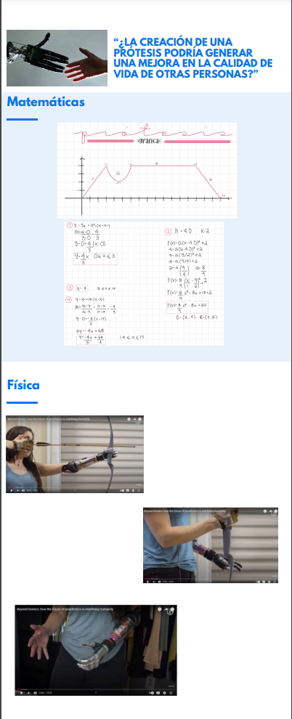
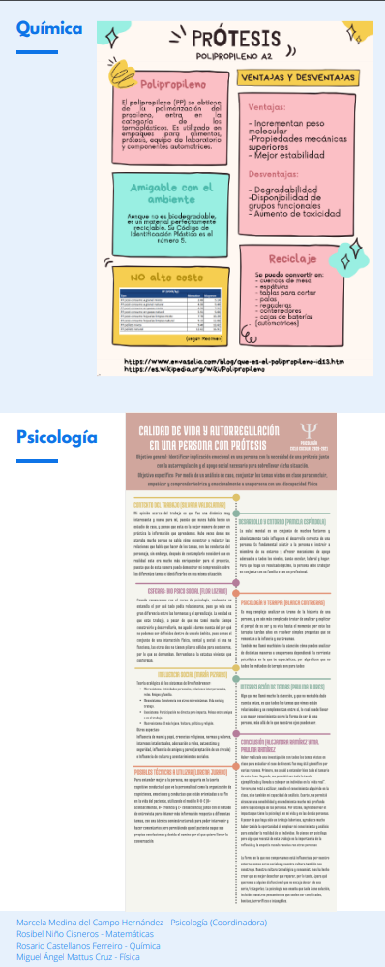

Slide 32
REFLEXIONES PERSONALES
QUÍMICA
Este es un proyecto que les permite a las alumnas relacionar temas de diferentes materias y poder aplicar lo que van aprendiendo a la solución de problemas, en el caso particular de la materia de Química IV las alumnas comprenden la utilidad de los polímeros en la elaboración de diversos materiales, las ventajas y desventajas de su uso y la importancia de buscar opciones más ecológicas, sustentables y económicas.

Slide 33
REFLEXIONES PERSONALES
FÍSICA
Las alumnas conocieron el estado de la cuestión de las prótesis con énfasis en extremidad superior y mano. Alcanzaron un estado de conciencia sobre la realidad de las prótesis y su existencia en el mundo contemporáneo a partir del trabajo realizado en instituciones de educación superior. Aplicaron conocimientos básicos de Física experimental, en particular mecánica clásica (cinemática y cinética), para explorar las posibilidades de diseñar y modelar el movimiento de una prótesis de extremidad superior.

Slide 34
REFLEXIONES PERSONALES
MATEMÁTICAS
Este proyecto les permite a las alumnas identificar los distintos tipos de funciones y en base a una gráfica poder determinar el modelo matemático necesario para darle solución a un problema específico de la vida cotidiana.

Slide 35
REFLEXIONES PERSONALES
PSICOLOGÍA
Este proyecto permite a las alumnas sensibilizarse y trabajar en la empatía con un caso que pudiera ser sumamente común en la sociedad mexicana.
Así mismo, creo que el entender qué sucede con las emociones y su relación con el cuerpo, hace que la inteligencia emocional en las alumnas crezca de manera importante, así como la comprensión y utilidad de los temas de psicología.

Slide 36
REFLEXIONES GENERALES
Como equipo reconocemos que una amputación es un procedimiento quirúrgico por el cual se extirpa una parte del cuerpo, de un miembro o parte de él a través de uno o más huesos, el cual genera un cambio físico y psicológico-emocional en el individuo.(Fernández-Lasquetty. 2011).
A pesar de no poder llevar a cabo la impresión del modelo en 3D debido a la pandemia, las alumnas lograron diseñar e identificar una prótesis de extremidad superior desde las funciones matemáticas, la elección de los materiales químicos, la biomecánica y el impacto emocional que podría llegar a tener una persona con esta necesidad.

